Slide 1
CORE 5 – 29th
Practising Resilience

Slide 2


Slide 3
Axioms / Shortcuts / Catchwords
A0 : Universal Common Sense (Mis-Understanding)
A1 : Initial Success (Mis-Interpretation)
A2 : (Formal) Incompleteness (Mis-Application)
A3 : Meta-Reflection (vs Projection of Explanations)
A4 : Local Homomorphism
Meaning / Resilience /Sense Making / Systemic Thinking / Spacial Selection / Value Propositions / Stability
Corollaries
C1 Explanations == > Not literally action guiding
C2 Routines == > Freedom for Creativity
C3 Rules == > Problem of all-too-exactly applying and following rules

Slide 4
Voraussetzungen, Postulate oder Thesen Sammlung div) == >Mixing up Description and Explanation
Erklärungen sollten nicht unmittelbar in Handlungen oder Handlungsempfehlungen umgesetzt warden ! – Die sogenannten Operationalisierungen und deren mittlerer Gülltigkeitsbereich sollten erkannt, beachtet und überprüft werden !!! problem der kausalen Erklärungen !
Die vier Axiome adaptieren
St Andrews:
Die von uns erfundenen Algorithem sollten uns Routinen (des Handelns) abnehmen und dadurch Freiraum für Kreativität, Korrektur und (vor allem) Innovation schaffen !!!
Die Benutzung von Routinen sollte deren (formale ) Unvollständigkeit berücksichtigen …
Vailladolid:
Wir brauchen eine neue pragmatische Aufklärung, die sich auf Resilienz bezieht und das Goethe-Zitat berücksichtigt, nämlich, dass der Mensch kein lehrerndes (didaktisches) Wesen ist … sondern handelt, beeinflusst etc
Und eben i. S. von Musil … zu verstehen ist.

Slide 5
Mikulov (?):
The techniques to actualize/realize characteristic values/parameter-are not necessarily the techniques to solve the actual problems!
This fact essentially concerns the learning and teaching of skills !
A good example to highlight this point is “game theory” which primarily explains and not so much describes actions etc.
The underlying theoretical concepts and their action guiding projections need to be considered !!!
Korollare /Corollaries
K3) Nicht das exakte Befolgen von Regeln (als Operationalisierung von Erklärungen) ist entscheidend für (kontrolliert reproduzierbaren, längerfristigen … gerechten und kompatiblen) Erfolg (bzw was als Erfolg zählt aufgrund von präselegierten oder akzeptierten Chrakteristika oder Paramaterwerten), sondern der verständnisvolle, creative und korrektive Umgang [gespeichert im Hinterkopf] mit bzw die Benutzung von Regeln sind es.

Slide 6
Die Techniken zur Vermittlung und Aufbereitung von Wissen (cf zweites Horn der Aufklärung) sind nicht notwendig die Techniken zur Umsetzung und zum Einsatz von Wissen. // Goethe und Musil
Das Er-Lernen von Fertigkeiten/Techniken zur Generierung von Parameterwerten ist nicht identisch mit dem Erlernen von Techniken zur Lösung von anstehenden (Sach-) Problemen !!!
Das tatsächliche Zustandekommen von Wissen ist zu beachten (cf Narrative Fallacy & Umberto Eco, welche Vereinfachugen gehen in unsere “Karten” ein !)
Die tatsächliche Funktionsweise von Digitalisierungen und deren Einsatz (zur Problemlösung) sowie die (Mis-) Deutung der Anfangserfolge ihres Einsatzes ist zu beachten – Wie funktionieren Algorithmen wirklich !?
Worin bestehen sie & wie sind die Anwendungsgrenzen von Formalismen zu refektieren, zu beachten, zu berücksichtigen ?

Slide 7
Voraussetzungen, Postulate oder Thesen Sammlung div)
Erklärungen sollten nicht unmittelbar in Handlungen oder Handlungsempfehlungen umgesetzt warden ! – Die sogenannten Operationalisierungen und deren mittlerer Gülltigkeitsbereich sollten erkannt, beachtet und überprüft werden !!! problem der kausalen Erklärungen !
Die vier Axiome adaptieren
St Andrews:
Die von uns erfundenen Algorithem sollten uns Routinen (des Handelns) abnehmen und dadurch Freiraum für Kreativität, Korrektur und (vor allem) Innovation schaffen !!!
Die Benutzung von Routinen sollte deren (formale ) Unvollständigkeit berücksichtigen …
Vailladolid:
Wir brauchen eine neue pragmatische Aufklärung, die sich auf Resilienz bezieht und das Goethe-Zitat berücksichtigt, nämlich, dass der Mensch kein lehrerndes (didaktisches) Wesen ist … sondern handelt, beeinflusst etc
Und eben i. S. von Musil … zu verstehen ist.

Slide 8
Mikulov (?):
Die Techniken zur Realisierung von Parameterwerten sind nicht notwendig die Techniken zur Lösung von Problemen! Das bezieht sich insbesondere auf das Erlernen von Skills /Fertigkeiten!!! (Spieltheorie beschreibt weniger, als sie erklärt !!! – Die jeweilige theoretiche Vorstellung und deren Handlungsprojektion ist zu überdenken!!!)
Die Techniken zur Vermittlung und Aufbereitung von Wissen (cf zweites Horn der Aufklärung) sind nicht notwendig die Techniken zur Umsetzung und zum Einsatz von Wissen. // Goethe und Musil
Das tatsächliche Zustandekommen von Wissen ist zu beachten (cf Narrative Fallacy & Umberto Eco)
Die tatsächliche Funktionsweise von Digitalisierungen und deren Einsatz sowie die (Mis-) Deutung der Anfangserfolge ihres Einsatzes ist zu beachten
Worin bestehen & wie sind die Anwendungsgrenzen von Formalismen zu refektieren, zu beachten, zu berücksichtigen ?

Slide 9
E
E
Scissors-of-Life & Knowledge
K
F

Slide 10
Kerngedanken und reflexive Konsequenzen:
i) [1] == > F
Reflexion der Konsequenzen == > Unscharfe Begriffe
Mitunter gehen wir von falschen Parametrisierungen /Vollständigkeitsannahmen und damit Erfolgserklärungen aus
ij) [2] == > K
Reflexion der Mittel /Routinen == > Formale Un-Vollständigkeit der Routinen
iij) [3[ == > E
Reflexion der Begründungen == > Problem der Unmittelbaren Umsetzung
iv) [[ 4 ]] == > M
Reflexion der Mentalen Modelle == > Epistemische Transformations-Invarianten
Wie oben so unten == > Systemisches Denken
Reflexion der lokalen Optimierungen /
Anwendungsgrenzen Karten-Metapher

Slide 11
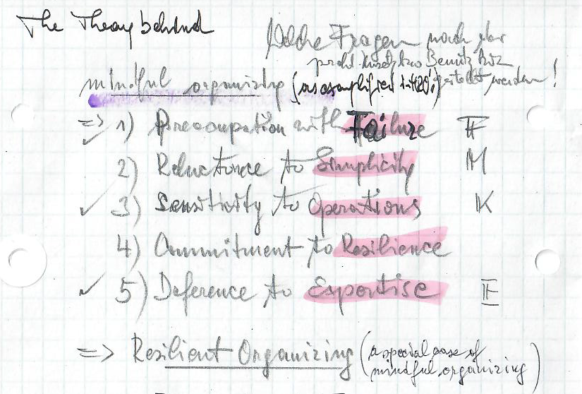

Slide 12
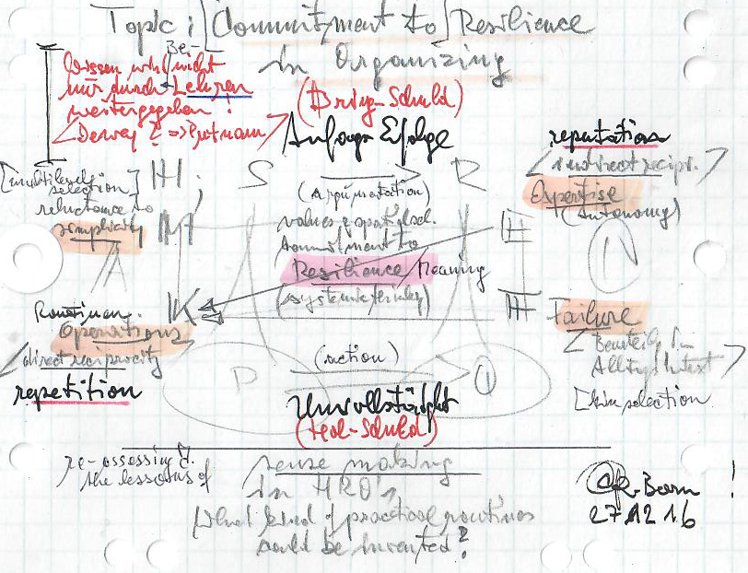

Slide 13
Reflection & Actions in the Knowledge-Components F/E/K/M = H
argumentations
h
S
R = R*
H +
M := Meta-Knowledge,
Explanatory Simplifications
E := Expertise
E
M
Reluctance to
Simplicity
Deference to
Expertise
Resilien
Resilience / Stability /
Sense Making / Meaning
Sensitivity to
Operations
f
f
f
Preoccuption
with Failure
K
F
K := Routines,
Rules, Heuristics
F := Folk Knowledge,
Cultural Background
Knowledge
P
g
Q
REAL / CAUSAL
CONNECTIONS
CATEGORIZATION
NEW CASES OF
APPLICATION
R = h after f (P) [/=S] ≈ f after g (P) [/=Q] = R*

Slide 14
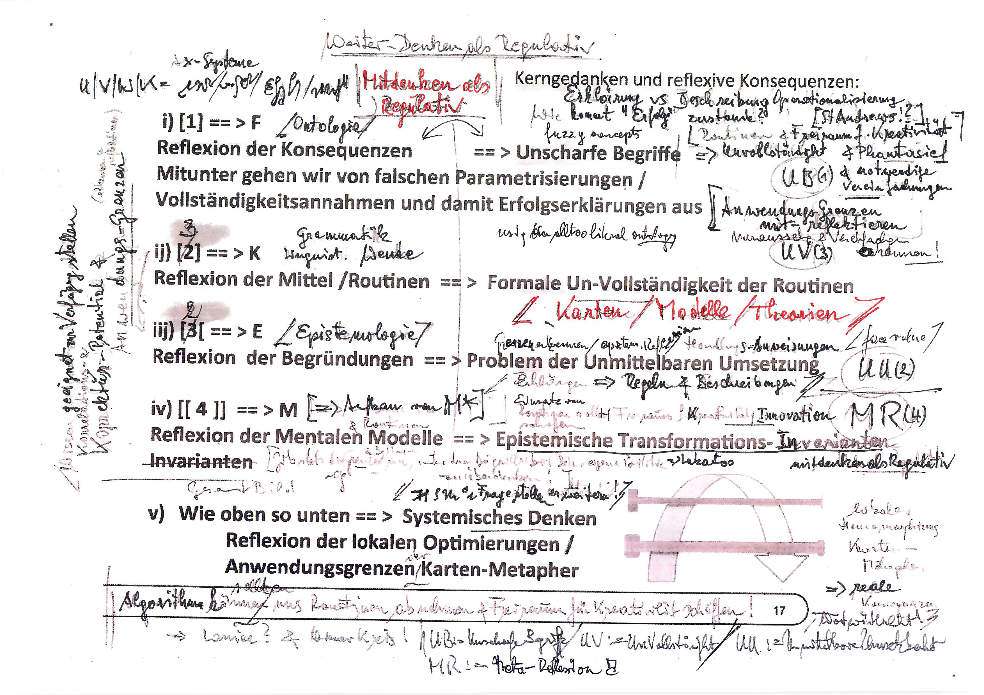
RESILIENZ (!)
Axiomen-

Slide 15
Question
Can we turn all this into Rules (for a mindless) application, usable independently of any experiential knowledge ?
Preconception of universal common sense – Example Ford ?
What kind of extra Knowledge is missing, what explains the socalled initial successes of digitalization ?

Slide 16
3 Postulates (Axioms)
1) Fuzzy Concepts:
Our concepts (in use) are necessarily fuzzy (Limits of Aristotelian Logic).
2) Incompleteness of Maps, Models and Theories:
Our maps, models and theories are necessary incomplete and only locally and approximately true to the facts – local applicability vs. generalizability. – Decisions resting upon incomplete information.
3) Non Literally action guiding: Our theoretical explanations and insights are not literally action guiding, i.e., our explanations should not be considered as literally descriptive action guiding suggestions, and we should provide a corrective leeway (by reflection, dialogue and understanding the simplifications inherent in our maps of the world).

Slide 17
Aktuelle Zusatz-Axiome/Reflexionen
A1) Die technischen Fertigkeiten zur Erzeugung von (explanatorisch) selegierten Parameterwerten/Kenngrößen (als Charakeristika akzeptabler Problemlösungen) sind nicht notwendig die Fertigkeiten, die man normalerweise benötigt, um die ursprünglichen Probleme in konstanter und kontrolliert reproduzierbarer Weise zu lösen (bzw lösen zu können) –[ maschinelle Reproduktion ?] --- Grenzen formaler Techniken !
A2) Die Algorithmen zur Erfassung und (maschinellen) Ersetzung von Routinen soll(t)en nicht explizit einschränkend ... benutzt werden, sondern soll(t)en Freiraum für Kreativität, Korrektur & Reflexion sowie Innovations-Potential schaffen und Autonomie im sogenannten Entdeckunghskontext unterstützen.
A2.1) Die Rechtfertigung und Begründung von Ergebnissen darf die Entdeckung von Problemlösungen nicht stören, nicht ersetzen oder gar ablösen !
A3 )Insgesamt bedeutet das, dass wir ein „Wissen um das Zustandekommen von Wissen“ [betrifft: systematische Vereinfachungen, epistemisches Auflösungsvermögen unserer Orientierungs-Karten] benötigen, um inhaltlich korrigierren und die Anwendungsgrenzen von Routinen erkennen zu können.

Slide 18
[Paradigmata]

Slide 20
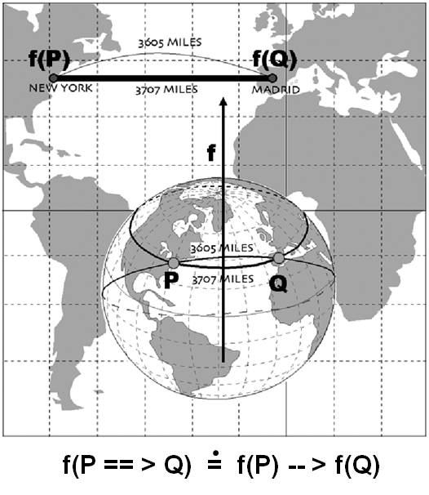
Latitude
Local approximization:

Slide 21
Practical relevance of
Industrial Commons:
The sum of the local
optimizations
(the combination of the
two dimensional maps)
is not an optimal result
for the whole as such.
[We need bilateral
cooperation and
corrections
via e. g. dialogue!]
H +
S
R
A
C
Simplifications
Analysis
Emotion
P
Q

Slide 22
Turings „Universal Machine“ (1936/37) and von Neumann’s implementation of it [in modern computers] are direct offsprings of Gödel’s ideas ! -- George Dsyon : Turing’s Cathedral (The Origins of the Digital Universe) pp106/7 London/Penguin, 2012
p107: Where does meaning [knowledge/epistemology] come in? If everything is assigned a number, does this diminish the meaning of the world? ... What Gödel (and Turing) proved is that formal systems will, sooner or later, produce meaningful statememts whose truth can be proved only [from] outside [of] the system itself. ... It proves ... that we live in a world where higher meaning[-s] exists.
What Turing disregards completely is the fact that MIND [and especially KNOWLEDGE], in its use, is not static, but constantly developing, i. e. that we understand abstract terms more and more precisely as we go on using them, and that more and more abstract terms enter the sphere of our understanding. -- Kurt Gödel, 1972
(Some Remarks on the Undecidability Results. In: Feferman, Coll. Works [of Gödel] vol 2, p 306)

Slide 23
What Turing disregards completely is the fact that MIND, in its use, is not static, but constantly developing, i. e. that we understand abstract terms more and more precisely as we go on using them, and that more and more abstract terms enter the sphere of our understanding. -- Kurt Gödel, 1972
“The idea that everything in the world has meaning is, after all, precisely analogous to the principle that everything has a cause, on which the whole of science rests.”
(Gödel 1961)

Slide 24
Milgram Reflections
[Classic Analysis in LIR]
E
EXPERTISE
EXPERIENCES
supervisor
K
COMPETENCE
RULES/SKILLS
F
CAPABILITIES
FOLK-KNOWLEDGE
pupil
teacher
P
ACTION
Q
[P]
[Q]
PROBLEM
SITUATION
PROBLEM
SOLUTION

Slide 25
Milgram Reflections
[Classic Analysis in LIR]
E
EXPERTISE
EXPERIENCES
supervisor
K
COMPETENCE
RULES/SKILLS
F
CAPABILITIES
FOLK-KNOWLEDGE
pupil
teacher
P
ACTION
Q
[P]
[Q]
PROBLEM
SITUATION
PROBLEM
SOLUTION

Slide 26
H;
S
R
E
EXPERTISE
EXPERIENCES
(2.1)
(3)
K
COMPETENCE
RULES / SKILLS
F
CAPABILITIES
FOLK-KNOWLEDGE
(2.2)
(1)
P
ACTION
Q
[P]
[Q]
PROBLEM
SITUATION
PROBLEM
SOLUTION

Slide 27
DESCRIPTION OF
THE SITUATION
DESCRIPTION OF THE
RESULT/RESPONSE
H;
S
R
ARGUMENTATION
Supervisor
M
META-KNOWLEDGE
EXPLANATORY
KNOWLEDGE
E
EXPERTISE
EXPERIENCES
Teacher
Dialogue
Scissors of
MEANING
Dialogue
Rule-Systems
K
COMPETENCE
RULES/SKILLS
F
CAPABILITIES
FOLK-KNOWLEDGE
Pupil
ACTION
Q,Q*
P
New Analysis !
Influence of corrective
Experience/expertice
upon the acceptance
of action / results
[P]
[Q]
PROBLEM
SITUATION
PROBLEM
SOLUTION
LIFE & WORLD

Slide 28
R
DESCRIPTION OF
THE SITUATION
DESCRIPTION OF THE
RESULT/RESPONSE
H;
S
R
ARGUMENTATION
Supervisor
M
META-KNOWLEDGE
EXPLANATORY
KNOWLEDGE
E
EXPERTISE
EXPERIENCES
Teacher
T
V
Dialogue
Scissors of
MEANING
Dialogue
K
COMPETENCE
RULES/SKILLS
F
CAPABILITIES
FOLK-KNOWLEDGE
Rule-Systems
Pupil
ACTION
Q,Q*
P
New Analysis (Milgram !)
Influence of corrective
experience/expertise
upon the acceptance
of action / results
[P]
[Q]
W
PROBLEM
SITUATION
PROBLEM
SOLUTION
LIFE & WORLD

Slide 29
R
DESCRIPTION OF
THE SITUATION
DESCRIPTION OF THE
RESULT/RESPONSE
H;
S
R
{F, E, K, M} =:
ARGUMENTATION
Supervisor
M
META-KNOWLEDGE
EXPLANATORY
KNOWLEDGE
E
EXPERTISE
EXPERIENCES
Teacher
T
V
Scissors of
MEANING
Dialogue
Dialogue
COMPETENCE
RULES/SKILLS
CAPABILITIES
FOLK-KNOWLEDGE
Rule-Systems
K
F
Pupil
New Analysis (Milgram)!
Influence of corrective
experience/expertise
upon the acceptance
of action / results
P
ACTION
Q,Q*
[P]
W
[Q]
PROBLEM
SITUATION
PROBLEM
SOLUTION
LIFE & WORLD

Slide 30
COST STRUCTURE
[9]
[5]
REVENUE STREAMS
Conditionality
{E, F, K, M} =:
H;
S
argumentation
R
mental models/
multilevel selection
personal mastery/
reputation
VALUE PROPOSITION(S)
M
[6]
[3]
E
[2]
meta-knowledge/structure
models/explanations
(spatial selection)
expertise (communication)
KEY RESOURCES
5th DISCIPLIN
CHANELS
KNOW WHAT / COGNITION
team learning/repetition
(SYSTEMS THINKING)
Peter Senge
shared vision/meaning/
kin-selection
KNOW HOW / EMOTIONS
K
[7]
[4]
F
routines/rules /
regulations/heuristics
Measures for
(corrective)
acting
user/folk knowledge
KEY ACTIVITIES
CUSTOMER RELATIONSHIPS
KEY PARTNERSHIPS
CUSTOMER SEGMENTS
[8]
problem(s)
P
Q
solution(s)
[1]
Causality
30

Slide 31
EXPERTISE
E
E
Dialogue
Scissors of
Knowledge & Life (Meaning)
K
F
ROUTINES
Folk Knowledge
Implicit Explanatory Core Idea

Slide 32
H +
COMPUTATION / ARGUMENTATION
f(P)
f(Q)
A
INFORMATION / KNOWLEDGE
C
P
REAL / CAUSAL
CONNECTIONS
Q
CATEGORIZATION
NEW CASES OF
APPLICATION
32

Slide 33
Local Approximization(s):
„Managerial Rationalizations“
COMPUTATION / ARGUMENTATION
INFORMATION PROCESSING
H +
f(P)
f(Q)
M
MAPS
E
A
DE-CONTEXTUALISATION
C
Aspects of Simplification
SIMPLIFICATION
MAPPING
f
f
INTERPRETATION
Aspects of Re-Application
K
RE-CONTEXTUALISATION
F
Cognition
Emotion
P
Q
REAL / CAUSAL
CONNECTIONS
[P]
[Q]
THE TERRITORY
NEW CASES OF
APPLICATION
CATEGORIZATION
.
„If, then …“ f (P ==> Q) = f (P) --> f (Q) „If, then …“

Slide 34
The Core:
Rationalizations
H +
S
COMPUTATION / ARGUMENTATION
R
f(P)
f(Q)
g
A
F
C
f
f
P
h
Q
REAL / CAUSAL
CONNECTIONS
CATEGORIZATION
NEW CASES OF
APPLICATION
g after f (P) . f after h (P)
[ f(P) = S & h(P) = Q ]
⁼
34

Slide 35
Levels of Reflection

Slide 36
COST STRUCTURE
[9]
[5]
REVENUE STREAMS
Conditionality
{E, F, K, M} =:
H;
S
argumentation
R
mental models/
multilevel selection
personal mastery/
reputation
VALUE PROPOSITION(S)
M
[6]
[3]
E
[2]
meta-knowledge/structure
models/explanations
(spatial selection)
expertise (communication)
KEY RESOURCES
5th DISCIPLIN
CHANELS
KNOW WHAT / COGNITION
team learning/repetition
(SYSTEMS THINKING)
Peter Senge
shared vision/meaning/
kin-selection
KNOW HOW / EMOTIONS
K
[7]
[4]
F
routines/rules /
regulations/heuristics
Measures for
(corrective)
acting
user/folk knowledge
KEY ACTIVITIES
CUSTOMER RELATIONSHIPS
KEY PARTNERSHIPS
CUSTOMER SEGMENTS
[8]
problem(s)
P
Q
solution(s)
[1]
Causality
36

Slide 37
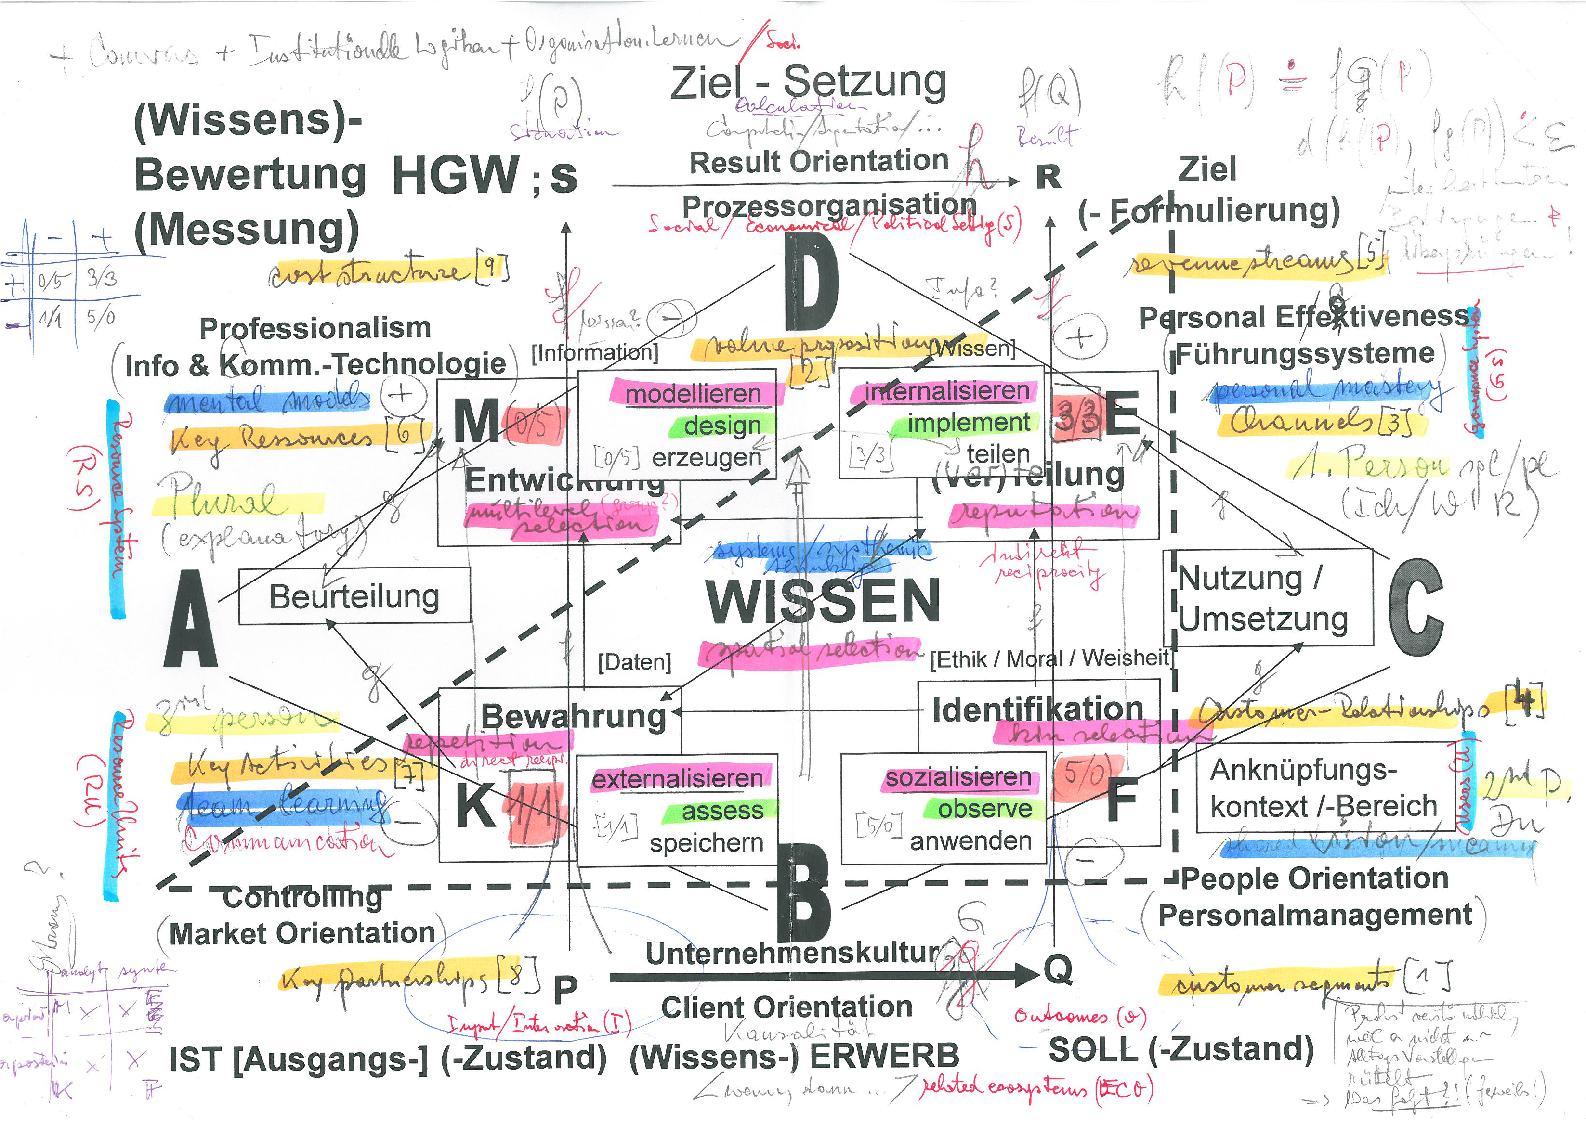

Slide 39
Levels of Reflection

Slide 40
Local Approximization(s):
„Managerial Rationalizations“
COMPUTATION / ARGUMENTATION
INFORMATION PROCESSING
H +
f(P)
f(Q)
M
MAPS
E
A
DE-CONTEXTUALISATION
C
Aspects of Simplification
SIMPLIFICATION
MAPPING
f
f
INTERPRETATION
Aspects of Re-Application
K
RE-CONTEXTUALISATION
F
Cognition
Emotion
P
Q
REAL / CAUSAL
CONNECTIONS
[P]
[Q]
THE TERRITORY
NEW CASES OF
APPLICATION
CATEGORIZATION
.
„If, then …“ f (P ==> Q) = f (P) --> f (Q) „If, then …“

